Slide 1






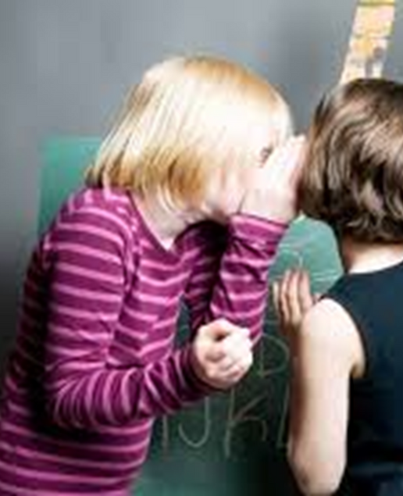






ΠΕΡΙΦΕΡΕΙΑΚΟ ΓΥΜΝΑΣΙΟ ΚΑΙ ΛΥΚΕΙΟ ΛΕΥΚΑΡΩΝ
ΚΩΔΙΚΑΣ
ΑΝΤΙΡΑΤΣΙΣΤΙΚΗΣ
ΠΟΛΙΤΙΚΗΣ
12 Νοεμβρίου 2025
2η συνάντηση ΥΤ
Notes:
Εισαγωγή
Έμφαση στη σημασία των όσων θα παρουσιαστούν
Θα ακολουθήσει εμβόλιμη περίοδος με θέμα την Αντιρατσιστική Πολιτική μέσα στον Νοέμβριο για να γίνει ανάλογη ενημέρωση στους μαθητές από τον/την Υ.Τ.

Slide 2
•Το σχολείο μας είναι καθημερινά τόπος συνάντησης για 321 μαθητές /μαθήτριες και καθηγητές/καθηγήτριες.
•Είναι σημαντικό να συνυπάρχουμε αρμονικά και να νιώθουμε όλοι
ΑΣΦΑΛΕΙΣ
Notes:
Εισαγωγή
Έμφαση στη σημασία των όσων θα παρουσιαστούν
Θα ακολουθήσει εμβόλιμη περίοδος με θέμα την Αντιρατσιστική Πολιτική μέσα στον Νοέμβριο για να γίνει ανάλογη ενημέρωση στους μαθητές από τον/την Υ.Τ.

Slide 3





• Το σχολείο μας προωθεί την ισότητα, τη δικαιοσύνη και τον αμοιβαίο και διασφαλίζει τον ΣΕΒΑΣΜΟ της διαφορετικότητας.
•Στο σχολείο μας ΔΕΝ γίνονται ανεκτές ΡΑΤΣΙΣΤΙΚΕΣ ΣΥΜΠΕΡΙΦΟΡΕΣ.
Notes:
Ο Κώδικας είναι θεσμικό πλαίσιο, δηλαδή σύνολο των κανόνων, νόμων, κανονισμών και οδηγιών που έχουν θεσπιστεί από το κράτος ή το Υπουργείο Παιδείας και καθορίζουν τι επιτρέπεται, τι απαγορεύεται και ποια διαδικασία πρέπει να ακολουθείται μέσα στο σχολείο
Ο Κώδικας είναι ο “οδηγός συμπεριφοράς και δράσης” του σχολείου ενάντια στις διακρίσεις — βοηθά τους εκπαιδευτικούς να γνωρίζουν τι να κάνουν, πότε και πώς, ώστε κανένα περιστατικό ρατσισμού να μην περνά απαρατήρητο.
Η εφαρμογή του Κώδικα δεν είναι θέμα προσωπικής επιλογής, αλλά υποχρέωση όλων μας η εφαρμογή του.

Slide 4
ΔΡΑΣΤΗΡΙΟΤΗΤΑ 1:
Παρακολουθώντας το βίντεο που ακολουθεί σημείωσε όσες φράσεις θεωρείς προσβλητικές για αγόρι / κορίτσι
Notes:
Ο Κώδικας είναι θεσμικό πλαίσιο, δηλαδή σύνολο των κανόνων, νόμων, κανονισμών και οδηγιών που έχουν θεσπιστεί από το κράτος ή το Υπουργείο Παιδείας και καθορίζουν τι επιτρέπεται, τι απαγορεύεται και ποια διαδικασία πρέπει να ακολουθείται μέσα στο σχολείο
Ο Κώδικας είναι ο “οδηγός συμπεριφοράς και δράσης” του σχολείου ενάντια στις διακρίσεις — βοηθά τους εκπαιδευτικούς να γνωρίζουν τι να κάνουν, πότε και πώς, ώστε κανένα περιστατικό ρατσισμού να μην περνά απαρατήρητο.
Η εφαρμογή του Κώδικα δεν είναι θέμα προσωπικής επιλογής, αλλά υποχρέωση όλων μας η εφαρμογή του.

Slide 5
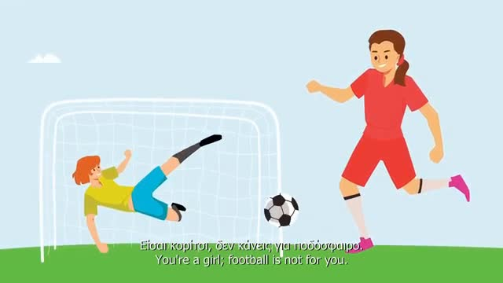
Notes:
Ο Κώδικας είναι θεσμικό πλαίσιο, δηλαδή σύνολο των κανόνων, νόμων, κανονισμών και οδηγιών που έχουν θεσπιστεί από το κράτος ή το Υπουργείο Παιδείας και καθορίζουν τι επιτρέπεται, τι απαγορεύεται και ποια διαδικασία πρέπει να ακολουθείται μέσα στο σχολείο
Ο Κώδικας είναι ο “οδηγός συμπεριφοράς και δράσης” του σχολείου ενάντια στις διακρίσεις — βοηθά τους εκπαιδευτικούς να γνωρίζουν τι να κάνουν, πότε και πώς, ώστε κανένα περιστατικό ρατσισμού να μην περνά απαρατήρητο.
Η εφαρμογή του Κώδικα δεν είναι θέμα προσωπικής επιλογής, αλλά υποχρέωση όλων μας η εφαρμογή του.

Slide 6
ΔΡΑΣΤΗΡΙΟΤΗΤΑ 2:
Αφού παρακολουθήσεις το βίντεο, να σημειώσεις με Χ
-Στη Στήλη Α αν έχεις ακούσει τη δήλωση ή κάτι παρόμοιο
-Στη Στήλη Β αν έχεις πει κάτι παρόμοιο κάποια στιγμή
Notes:
Ο Κώδικας είναι θεσμικό πλαίσιο, δηλαδή σύνολο των κανόνων, νόμων, κανονισμών και οδηγιών που έχουν θεσπιστεί από το κράτος ή το Υπουργείο Παιδείας και καθορίζουν τι επιτρέπεται, τι απαγορεύεται και ποια διαδικασία πρέπει να ακολουθείται μέσα στο σχολείο
Ο Κώδικας είναι ο “οδηγός συμπεριφοράς και δράσης” του σχολείου ενάντια στις διακρίσεις — βοηθά τους εκπαιδευτικούς να γνωρίζουν τι να κάνουν, πότε και πώς, ώστε κανένα περιστατικό ρατσισμού να μην περνά απαρατήρητο.
Η εφαρμογή του Κώδικα δεν είναι θέμα προσωπικής επιλογής, αλλά υποχρέωση όλων μας η εφαρμογή του.

Slide 7



ΠΟΙΑ ΣΥΜΠΕΡΙΦΟΡΑ
ΘΕΩΡΕΙΤΑΙ
ΡΑΤΣΙΣΤΙΚΗ;
Notes:
Για να μπορούμε όμως να εφαρμόσουμε τον Κώδικα, πρέπει να είμαστε σε θέση να αναγνωρίσουμε τι θεωρείται ρατσιστικό περιστατικό.
--> Ρατσιστικό περιστατικό ή συμπεριφορά θεωρείται οποιαδήποτε πράξη, λόγος ή στάση που:
εκφράζει προκατάληψη, εχθρότητα ή αποκλεισμό απέναντι σε άτομο ή ομάδα,
βασίζεται σε χαρακτηριστικά όπως φυλή, χρώμα, εθνικότητα, γλώσσα, θρησκεία, φύλο, σεξουαλικότητα, αναπηρία ή άλλο στοιχείο ταυτότητας,
και πλήττει την αξιοπρέπεια, την ασφάλεια ή την αποδοχή μέσα στο σχολικό περιβάλλον.

Slide 8


Ρατσιστικό περιστατικό ή συμπεριφορά εκλαμβάνεται οποιοδήποτε περιστατικό καλλιεργεί περιβάλλον
εχθρότητας
βλάπτοντας
σοβαρά ευρύτερες
κοινότητες
Ρατσισμός θεωρείται
η διαδικασία
περιθωριοποίησης,
αποκλεισμού και
διάκρισης σε βάρος
όσων θεωρούνται
«διαφορετικοί»
από εμάς
Notes:
Για να μπορούμε όμως να εφαρμόσουμε τον Κώδικα, πρέπει να είμαστε σε θέση να αναγνωρίσουμε τι θεωρείται ρατσιστικό περιστατικό.
--> Ρατσιστικό περιστατικό ή συμπεριφορά θεωρείται οποιαδήποτε πράξη, λόγος ή στάση που:
εκφράζει προκατάληψη, εχθρότητα ή αποκλεισμό απέναντι σε άτομο ή ομάδα,
βασίζεται σε χαρακτηριστικά όπως φυλή, χρώμα, εθνικότητα, γλώσσα, θρησκεία, φύλο, σεξουαλικότητα, αναπηρία ή άλλο στοιχείο ταυτότητας,
και πλήττει την αξιοπρέπεια, την ασφάλεια ή την αποδοχή μέσα στο σχολικό περιβάλλον.

Slide 9
Λεκτική προφορική, γραπτή ή ηλεκτρονική βία όπως ανέκδοτα, πειράγματα, προσβλητικά σχόλια, γελοιοποίηση ή ρατσιστικά σχόλια
Κοινωνική βία όπως σκόπιμος αποκλεισμός από μια ομάδα ατόμων, κουτσομπολιό, αποκλεισμός από συμμετοχή σε κοινωνικές ομάδες, άρνηση για συνεργασία
ΡΑΤΣΙΣΤΙΚΗ
ΣΥΜΠΕΡΙΦΟΡΑ
Σωματική βία όπως απειλητικές χειρονομίες, χτυπήματα, απειλές, καταστροφή προσωπικών αντικειμένων, σωματική επίθεση ή παρενόχληση
Notes:
Τι θεωρείται στην πράξη ρατσιστική συμπεριφορά:
στερεοτυπικές δηλώσεις
* ανέκδοτα ή αστεία
* κοροϊδία ή πειράγματα για ρούχα, φαγητό, σχέσεις, κοινωνικοοικονομική κατάσταση, περιουσία ή σωματική εμφάνιση
* χρήση υποτιμητικής γλώσσας ή όρων
* προσβλητικά σχόλια
* γελοιοποίηση ή μίμηση των προφορών ή κινήσεων
* ρατσιστικά σχόλια
ΜΕ ΛΕΚΤΙΚΗ, ΠΡΟΦΟΡΙΚΗ, ΓΡΑΠΤΗ Ή ΗΛΕΚΤΡΟΝΙΚΗ ΒΙΑ, ΚΟΙΝΩΝΙΚΗ ΒΙΑ, ΣΩΜΑΤΙΚΗ ΒΙΑ
ΣΗΜΑΝΤΙΚΟ ΝΑ ΤΟΝΙΣΤΕΙ ΟΤΙ ΔΕΝ ΕΧΕΙ ΣΗΜΑΣΙΑ ΑΝ ΟΙ ΔΕΚΤΕΣ ΕΙΝΑΙ ΠΑΡΟΝΤΕΣ Ή ΟΧΙ.

Slide 10
Λεκτική προφορική, γραπτή ή ηλεκτρονική βία όπως ανέκδοτα, πειράγματα, προσβλητικά σχόλια, γελοιοποίηση ή ρατσιστικά σχόλια
Κοινωνική βία όπως σκόπιμος αποκλεισμός από μια ομάδα ατόμων, κουτσομπολιό, αποκλεισμός από συμμετοχή σε κοινωνικές ομάδες, άρνηση για συνεργασία
ΡΑΤΣΙΣΤΙΚΗ
ΣΥΜΠΕΡΙΦΟΡΑ
ΑΚΟΜΑ ΚΑΙ ΟΤΑΝ ΟΙ ΔΕΚΤΕΣ ΔΕΝ ΕΙΝΑΙ ΜΑΡΤΥΡΕΣ ΤΗΣ ΒΙΑΣ
Σωματική βία όπως απειλητικές χειρονομίες, χτυπήματα, απειλές, καταστροφή προσωπικών αντικειμένων, σωματική επίθεση ή παρενόχληση
Notes:
Τι θεωρείται στην πράξη ρατσιστική συμπεριφορά:
στερεοτυπικές δηλώσεις
* ανέκδοτα ή αστεία
* κοροϊδία ή πειράγματα για ρούχα, φαγητό, σχέσεις, κοινωνικοοικονομική κατάσταση, περιουσία ή σωματική εμφάνιση
* χρήση υποτιμητικής γλώσσας ή όρων
* προσβλητικά σχόλια
* γελοιοποίηση ή μίμηση των προφορών ή κινήσεων
* ρατσιστικά σχόλια
ΜΕ ΛΕΚΤΙΚΗ, ΠΡΟΦΟΡΙΚΗ, ΓΡΑΠΤΗ Ή ΗΛΕΚΤΡΟΝΙΚΗ ΒΙΑ, ΚΟΙΝΩΝΙΚΗ ΒΙΑ, ΣΩΜΑΤΙΚΗ ΒΙΑ
ΣΗΜΑΝΤΙΚΟ ΝΑ ΤΟΝΙΣΤΕΙ ΟΤΙ ΔΕΝ ΕΧΕΙ ΣΗΜΑΣΙΑ ΑΝ ΟΙ ΔΕΚΤΕΣ ΕΙΝΑΙ ΠΑΡΟΝΤΕΣ Ή ΟΧΙ.

Slide 11
Γι’ αυτό δεσμευόμαστε...
να σεβόμαστε την προσωπικότητα, την ελευθερία και την αξιοπρέπεια των άλλων (εκπαιδευτικών, συμμαθητών, γονιών και όλων των άλλων προσώπων εντός και εκτός του σχολείου)
Notes:
Άρα, ποιος ο ρόλος του εκπαιδευτικού;
Ακολουθούμε τα 4 βήματα - αφίσα που θα κυκλοφοήσει στους δύο καθηγητικούς συλλόγους.
Σ = Συνειδητοποιώ το περιστατικό:
Αναγνωρίζω λεκτικές, σωματικές, διαδικτυακές ή κοινωνικές μορφές διάκρισης
Δεν υποβαθμίζω ακόμη και «αστεία» σχόλια
Τ = Τερματίζω το περιστατικό
Παρεμβαίνω άμεσα και ψύχραιμα
Δηλώνω ξεκάθαρα ότι τέτοιες συμπεριφορές δεν γίνονται αποδεκτές
Ο = Οχυρώνω τον μαθητή/μαθήτρια-στόχο
Στηρίζω και ενδυναμώνω τον μαθητή που δέχτηκε την επίθεση
Δείχνω σεβασμό και αποδοχή, χωρίς να τον εκθέτω
Π = Προωθώ το περιστατικό σε αναφορά
Ενημερώνω την Υπεύθυνη Αντιρατσιστικής Πολιτικής ή τη Διεύθυνση
Καταγράφω ΑΜΕΣΑ σύντομα τι έγινε, πότε, ποιοι εμπλέκονται.

Slide 12
Γι’ αυτό δεσμευόμαστε...
να ενημερωνόμαστε για τα δικαιώματα και τις υποχρεώσεις μας σε σχέση με τον ρατσισμό και τις διακρίσεις
Notes:
Άρα, ποιος ο ρόλος του εκπαιδευτικού;
Ακολουθούμε τα 4 βήματα - αφίσα που θα κυκλοφοήσει στους δύο καθηγητικούς συλλόγους.
Σ = Συνειδητοποιώ το περιστατικό:
Αναγνωρίζω λεκτικές, σωματικές, διαδικτυακές ή κοινωνικές μορφές διάκρισης
Δεν υποβαθμίζω ακόμη και «αστεία» σχόλια
Τ = Τερματίζω το περιστατικό
Παρεμβαίνω άμεσα και ψύχραιμα
Δηλώνω ξεκάθαρα ότι τέτοιες συμπεριφορές δεν γίνονται αποδεκτές
Ο = Οχυρώνω τον μαθητή/μαθήτρια-στόχο
Στηρίζω και ενδυναμώνω τον μαθητή που δέχτηκε την επίθεση
Δείχνω σεβασμό και αποδοχή, χωρίς να τον εκθέτω
Π = Προωθώ το περιστατικό σε αναφορά
Ενημερώνω την Υπεύθυνη Αντιρατσιστικής Πολιτικής ή τη Διεύθυνση
Καταγράφω ΑΜΕΣΑ σύντομα τι έγινε, πότε, ποιοι εμπλέκονται.

Slide 13
Γι’ αυτό δεσμευόμαστε...
να αρνιόμαστε να εμπλακούμε σε ρατσιστικές συμπεριφορές
Notes:
Άρα, ποιος ο ρόλος του εκπαιδευτικού;
Ακολουθούμε τα 4 βήματα - αφίσα που θα κυκλοφοήσει στους δύο καθηγητικούς συλλόγους.
Σ = Συνειδητοποιώ το περιστατικό:
Αναγνωρίζω λεκτικές, σωματικές, διαδικτυακές ή κοινωνικές μορφές διάκρισης
Δεν υποβαθμίζω ακόμη και «αστεία» σχόλια
Τ = Τερματίζω το περιστατικό
Παρεμβαίνω άμεσα και ψύχραιμα
Δηλώνω ξεκάθαρα ότι τέτοιες συμπεριφορές δεν γίνονται αποδεκτές
Ο = Οχυρώνω τον μαθητή/μαθήτρια-στόχο
Στηρίζω και ενδυναμώνω τον μαθητή που δέχτηκε την επίθεση
Δείχνω σεβασμό και αποδοχή, χωρίς να τον εκθέτω
Π = Προωθώ το περιστατικό σε αναφορά
Ενημερώνω την Υπεύθυνη Αντιρατσιστικής Πολιτικής ή τη Διεύθυνση
Καταγράφω ΑΜΕΣΑ σύντομα τι έγινε, πότε, ποιοι εμπλέκονται.

Slide 14
Γι’ αυτό δεσμευόμαστε...
να αναγνωρίζουμε τα διάφορα ρατσιστικά περιστατικά και να τα αναφέρουμε άμεσα σε μία/έναν εκπαιδευτικό του σχολείου
Notes:
Άρα, ποιος ο ρόλος του εκπαιδευτικού;
Ακολουθούμε τα 4 βήματα - αφίσα που θα κυκλοφοήσει στους δύο καθηγητικούς συλλόγους.
Σ = Συνειδητοποιώ το περιστατικό:
Αναγνωρίζω λεκτικές, σωματικές, διαδικτυακές ή κοινωνικές μορφές διάκρισης
Δεν υποβαθμίζω ακόμη και «αστεία» σχόλια
Τ = Τερματίζω το περιστατικό
Παρεμβαίνω άμεσα και ψύχραιμα
Δηλώνω ξεκάθαρα ότι τέτοιες συμπεριφορές δεν γίνονται αποδεκτές
Ο = Οχυρώνω τον μαθητή/μαθήτρια-στόχο
Στηρίζω και ενδυναμώνω τον μαθητή που δέχτηκε την επίθεση
Δείχνω σεβασμό και αποδοχή, χωρίς να τον εκθέτω
Π = Προωθώ το περιστατικό σε αναφορά
Ενημερώνω την Υπεύθυνη Αντιρατσιστικής Πολιτικής ή τη Διεύθυνση
Καταγράφω ΑΜΕΣΑ σύντομα τι έγινε, πότε, ποιοι εμπλέκονται.

Slide 15

ΠΟΙΟΣ Ο ΡΟΛΟΣ ΜΑΣ;
Σ ΚΕΦΤΟΜΑΙ
Τ ΕΡΜΑΤΙΖΩ
Ο ΧΥΡΩΝΩ
Π ΛΗΡΟΦΟΡΩ
Notes:
Άρα, ποιος ο ρόλος του εκπαιδευτικού;
Ακολουθούμε τα 4 βήματα - αφίσα που θα κυκλοφοήσει στους δύο καθηγητικούς συλλόγους.
Σ = Συνειδητοποιώ το περιστατικό:
Αναγνωρίζω λεκτικές, σωματικές, διαδικτυακές ή κοινωνικές μορφές διάκρισης
Δεν υποβαθμίζω ακόμη και «αστεία» σχόλια
Τ = Τερματίζω το περιστατικό
Παρεμβαίνω άμεσα και ψύχραιμα
Δηλώνω ξεκάθαρα ότι τέτοιες συμπεριφορές δεν γίνονται αποδεκτές
Ο = Οχυρώνω τον μαθητή/μαθήτρια-στόχο
Στηρίζω και ενδυναμώνω τον μαθητή που δέχτηκε την επίθεση
Δείχνω σεβασμό και αποδοχή, χωρίς να τον εκθέτω
Π = Προωθώ το περιστατικό σε αναφορά
Ενημερώνω την Υπεύθυνη Αντιρατσιστικής Πολιτικής ή τη Διεύθυνση
Καταγράφω ΑΜΕΣΑ σύντομα τι έγινε, πότε, ποιοι εμπλέκονται.

Slide 16



ΣΚΕΦΤΟΜΑΙ
  Αναγνωρίζω τις διακρίσεις οποιασδήποτε μορφής
  ΔΕΝ ΥΠΟΒΑΘΜΙΖΩ ακόμη και «αστεία» σχόλια
Notes:
Άρα, ποιος ο ρόλος του εκπαιδευτικού;
Ακολουθούμε τα 4 βήματα - αφίσα που θα κυκλοφοήσει στους δύο καθηγητικούς συλλόγους.
Σ = Συνειδητοποιώ το περιστατικό:
Αναγνωρίζω λεκτικές, σωματικές, διαδικτυακές ή κοινωνικές μορφές διάκρισης
Δεν υποβαθμίζω ακόμη και «αστεία» σχόλια
Τ = Τερματίζω το περιστατικό
Παρεμβαίνω άμεσα και ψύχραιμα
Δηλώνω ξεκάθαρα ότι τέτοιες συμπεριφορές δεν γίνονται αποδεκτές
Ο = Οχυρώνω τον μαθητή/μαθήτρια-στόχο
Στηρίζω και ενδυναμώνω τον μαθητή που δέχτηκε την επίθεση
Δείχνω σεβασμό και αποδοχή, χωρίς να τον εκθέτω
Π = Προωθώ το περιστατικό σε αναφορά
Ενημερώνω την Υπεύθυνη Αντιρατσιστικής Πολιτικής ή τη Διεύθυνση
Καταγράφω ΑΜΕΣΑ σύντομα τι έγινε, πότε, ποιοι εμπλέκονται.

Slide 17

ΤΕΡΜΑΤΙΖΩ
  Τονίζω ότι ΔΕΝ ΓΙΝΟΝΤΑΙ ΑΠΟΔΕΚΤΕΣ τέτοιες συμπεριφορές
Notes:
Άρα, ποιος ο ρόλος του εκπαιδευτικού;
Ακολουθούμε τα 4 βήματα - αφίσα που θα κυκλοφοήσει στους δύο καθηγητικούς συλλόγους.
Σ = Συνειδητοποιώ το περιστατικό:
Αναγνωρίζω λεκτικές, σωματικές, διαδικτυακές ή κοινωνικές μορφές διάκρισης
Δεν υποβαθμίζω ακόμη και «αστεία» σχόλια
Τ = Τερματίζω το περιστατικό
Παρεμβαίνω άμεσα και ψύχραιμα
Δηλώνω ξεκάθαρα ότι τέτοιες συμπεριφορές δεν γίνονται αποδεκτές
Ο = Οχυρώνω τον μαθητή/μαθήτρια-στόχο
Στηρίζω και ενδυναμώνω τον μαθητή που δέχτηκε την επίθεση
Δείχνω σεβασμό και αποδοχή, χωρίς να τον εκθέτω
Π = Προωθώ το περιστατικό σε αναφορά
Ενημερώνω την Υπεύθυνη Αντιρατσιστικής Πολιτικής ή τη Διεύθυνση
Καταγράφω ΑΜΕΣΑ σύντομα τι έγινε, πότε, ποιοι εμπλέκονται.

Slide 18

ΟΧΥΡΩΝΩ
  Στηρίζω τον μαθητή/τη μαθήτρια που δέχθηκε την επίθεση.
Notes:
Άρα, ποιος ο ρόλος του εκπαιδευτικού;
Ακολουθούμε τα 4 βήματα - αφίσα που θα κυκλοφοήσει στους δύο καθηγητικούς συλλόγους.
Σ = Συνειδητοποιώ το περιστατικό:
Αναγνωρίζω λεκτικές, σωματικές, διαδικτυακές ή κοινωνικές μορφές διάκρισης
Δεν υποβαθμίζω ακόμη και «αστεία» σχόλια
Τ = Τερματίζω το περιστατικό
Παρεμβαίνω άμεσα και ψύχραιμα
Δηλώνω ξεκάθαρα ότι τέτοιες συμπεριφορές δεν γίνονται αποδεκτές
Ο = Οχυρώνω τον μαθητή/μαθήτρια-στόχο
Στηρίζω και ενδυναμώνω τον μαθητή που δέχτηκε την επίθεση
Δείχνω σεβασμό και αποδοχή, χωρίς να τον εκθέτω
Π = Προωθώ το περιστατικό σε αναφορά
Ενημερώνω την Υπεύθυνη Αντιρατσιστικής Πολιτικής ή τη Διεύθυνση
Καταγράφω ΑΜΕΣΑ σύντομα τι έγινε, πότε, ποιοι εμπλέκονται.

Slide 19

ΠΛΗΡΟΦΟΡΩ
  Αναφέρω το περιστατικό σε οποιονδήποτε εκπαιδευτικό επιθυμώ ή στην Υπεύθυνη Αντιρατσιστικής Πολιτικής του Σχολείου, κ. Μαρία Παντζιαρή ή στη ΒΔ κ. Μαρία Πιτζιολή
Notes:
Άρα, ποιος ο ρόλος του εκπαιδευτικού;
Ακολουθούμε τα 4 βήματα - αφίσα που θα κυκλοφοήσει στους δύο καθηγητικούς συλλόγους.
Σ = Συνειδητοποιώ το περιστατικό:
Αναγνωρίζω λεκτικές, σωματικές, διαδικτυακές ή κοινωνικές μορφές διάκρισης
Δεν υποβαθμίζω ακόμη και «αστεία» σχόλια
Τ = Τερματίζω το περιστατικό
Παρεμβαίνω άμεσα και ψύχραιμα
Δηλώνω ξεκάθαρα ότι τέτοιες συμπεριφορές δεν γίνονται αποδεκτές
Ο = Οχυρώνω τον μαθητή/μαθήτρια-στόχο
Στηρίζω και ενδυναμώνω τον μαθητή που δέχτηκε την επίθεση
Δείχνω σεβασμό και αποδοχή, χωρίς να τον εκθέτω
Π = Προωθώ το περιστατικό σε αναφορά
Ενημερώνω την Υπεύθυνη Αντιρατσιστικής Πολιτικής ή τη Διεύθυνση
Καταγράφω ΑΜΕΣΑ σύντομα τι έγινε, πότε, ποιοι εμπλέκονται.

Slide 20
Το σχολείο θα εφαρμόσει την Αντιρατσιστική Πολιτική του Υπουργείου Παιδείας
Notes:
Η αναφορά των περιστατικών …δεν αποτελεί αδυναμία των σχολείων, αλλά δηλώνει έμπρακτα την αποφασιστικότητα τους να ενεργούν προς όφελος ολόκληρης της σχολικής κοινότητας και των δικαιωμάτων των μελών της. Τα σχολεία που θα προβαίνουν σε αναφορές ρατσιστικών περιστατικών δεν θα εκτίθενται και δεν θα έχουν καμία δυσμενή συνέπεια.»

Slide 21
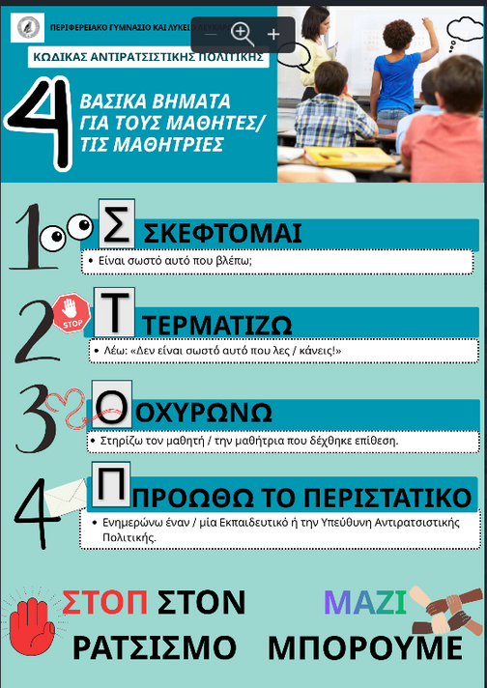
Η ΑΦΙΣΑ ΘΑ
ΑΝΑΡΤΗΘΕΙ
ΣΕ ΚΑΘΕ ΤΑΞΗ
ΚΑΙ ΣΤΗΝ
ΠΙΝΑΚΙΔΑ ΤΟΥ ΣΧΟΛΕΙΟΥ
Notes:
Άρα, ποιος ο ρόλος του εκπαιδευτικού;
Ακολουθούμε τα 4 βήματα - αφίσα που θα κυκλοφοήσει στους δύο καθηγητικούς συλλόγους.
Σ = Συνειδητοποιώ το περιστατικό:
Αναγνωρίζω λεκτικές, σωματικές, διαδικτυακές ή κοινωνικές μορφές διάκρισης
Δεν υποβαθμίζω ακόμη και «αστεία» σχόλια
Τ = Τερματίζω το περιστατικό
Παρεμβαίνω άμεσα και ψύχραιμα
Δηλώνω ξεκάθαρα ότι τέτοιες συμπεριφορές δεν γίνονται αποδεκτές
Ο = Οχυρώνω τον μαθητή/μαθήτρια-στόχο
Στηρίζω και ενδυναμώνω τον μαθητή που δέχτηκε την επίθεση
Δείχνω σεβασμό και αποδοχή, χωρίς να τον εκθέτω
Π = Προωθώ το περιστατικό σε αναφορά
Ενημερώνω την Υπεύθυνη Αντιρατσιστικής Πολιτικής ή τη Διεύθυνση
Καταγράφω ΑΜΕΣΑ σύντομα τι έγινε, πότε, ποιοι εμπλέκονται.

Slide 22

Πόσο διαφορετικοί είμαστε;
Notes:
Η αναφορά των περιστατικών …δεν αποτελεί αδυναμία των σχολείων, αλλά δηλώνει έμπρακτα την αποφασιστικότητα τους να ενεργούν προς όφελος ολόκληρης της σχολικής κοινότητας και των δικαιωμάτων των μελών της. Τα σχολεία που θα προβαίνουν σε αναφορές ρατσιστικών περιστατικών δεν θα εκτίθενται και δεν θα έχουν καμία δυσμενή συνέπεια.»

Slide 23
ΔΡΑΣΤΗΡΙΟΤΗΤΑ
Παρακολούθησε το βίντεο και κατάγραψε στο χαρτί τα βήματα Σ-Τ-Ο-Π που θα ακολουθούσες, αν ήσουν μαθητής στο συγκεκριμένο σχολείο.
Notes:
Η αναφορά των περιστατικών …δεν αποτελεί αδυναμία των σχολείων, αλλά δηλώνει έμπρακτα την αποφασιστικότητα τους να ενεργούν προς όφελος ολόκληρης της σχολικής κοινότητας και των δικαιωμάτων των μελών της. Τα σχολεία που θα προβαίνουν σε αναφορές ρατσιστικών περιστατικών δεν θα εκτίθενται και δεν θα έχουν καμία δυσμενή συνέπεια.»

Slide 24
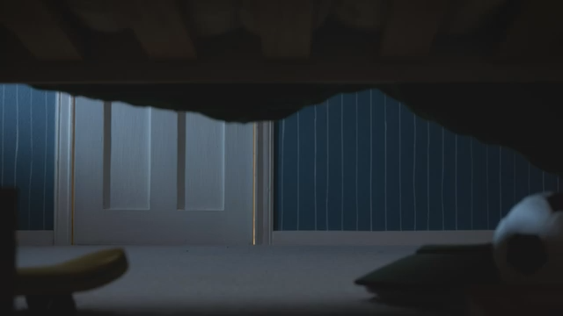
Notes:
Σήμερα θα μιλήμε για το πόσο διαφορετικοί ή ίδιοι είμαστε.

Slide 25
Στο σχολείο μας, όλοι έχουμε ευθύνη.
Όταν αντιλαμβανόμαστε κάτι άδικο, δεν μένουμε θεατές – εφαρμόζουμε το Σ–Τ–Ο–Π για σεβασμό και ισότητα
Notes:
Η αναφορά των περιστατικών …δεν αποτελεί αδυναμία των σχολείων, αλλά δηλώνει έμπρακτα την αποφασιστικότητα τους να ενεργούν προς όφελος ολόκληρης της σχολικής κοινότητας και των δικαιωμάτων των μελών της. Τα σχολεία που θα προβαίνουν σε αναφορές ρατσιστικών περιστατικών δεν θα εκτίθενται και δεν θα έχουν καμία δυσμενή συνέπεια.»

Slide 26
Βάλε τον ρατσισμό στη θέση του!
Δεν είσαι ποτέ μόνος / μόνη! ΜΙΛΑ!
Notes:
Η αναφορά των περιστατικών …δεν αποτελεί αδυναμία των σχολείων, αλλά δηλώνει έμπρακτα την αποφασιστικότητα τους να ενεργούν προς όφελος ολόκληρης της σχολικής κοινότητας και των δικαιωμάτων των μελών της. Τα σχολεία που θα προβαίνουν σε αναφορές ρατσιστικών περιστατικών δεν θα εκτίθενται και δεν θα έχουν καμία δυσμενή συνέπεια.»

Slide 27


Slide 28

Τρίπτυχο για γονείς

